Slide 1
Prediction of drug-target interactions based on Multi-level molecular and pharmacological spaces
Speaker：Wang Xin
2015.5

Slide 2
Outlines
Data source
Method of prediction
Results
Summary

Slide 3
Outlines
Data source
Method of prediction
Results
Summary

Slide 4
Drug similarity：
3133 drugs were extracted from the DrugBank database, and corresponding to known drug-target interactions were also obtained from DrugBank database.
Fingerprint | Method | Value range
 | Tanimoto coefficient | 0-100
Estate | The eccentric connectivity index | 0-1
Hybridization | The number of hydrogen bond donors | 0-1
KR | 4860 bit ﬁngerprint deﬁned by Klekota and Roth | 0-1
MACCS | The popular 166 bit MACCS keys described by MDL | 0-1
PubChem
Notes:
药物结构相似度，数据来源于PubChem数据库中的结构相似度计算工具，这个工具的计算过程利用了基于子结构信息的Tanimoto相似性方法。
还通过其他几种方法计算了药物结构相似度，发现通过不同方法计算出的同种药物间的相似度基本一致，所以最终采用PubChem上得到的药物结构相似度矩阵。
利用从Drugbank中提取的3133个药物所对应的CID，在PubChem上计算这些药物间的相似度，得到一个3133乘3133的矩阵。

Slide 5
Protein Structural and Functional Similarities
Protein level | Protein set(mapped Uniprot database) | Source database | Computational method
Protein Domain | 18835 | Pfam database | the cosine of angle between protein vectors
Protein Sequence | 20281 | Uniprot database | Smith-Waterman algorithm in SSEARCH
Protein Pathway | 5323 | KEGG database | the cosine of angle between protein vectors
Protein-Protein Interaction Network | 8643 | STRING database | Diffusion kernel of PPI network
GO-based Annotations | 13979 | GO database | Semantic similarity method of Resnik
(Integrating Multiple Genomic Data to Predict Disease-Causing Nonsnonymous Single Nucleootide Variants in Exome Sequencing Studies, Wu J, et.al,2014)
Notes:
在蛋白质相似度方面，提取了五种反映蛋白质结构和功能的信息并计算其相似度，包括domain，sequence，GO，PPI network，pathway。
以上是五个层次上蛋白质相似性的数据（以表格形式呈现）这里的数据提取和计算方法是依据江瑞老师和吴佳欣师姐在2014年发的一篇paper中的蛋白质信息的提取和相似度的计算。这一过程是和祖师兄与建州师兄共同完成的。在数据收集过程中也熟悉了几个与蛋白质有关的数据库的使用。例如Uniprot，GO，KEGG等等。为了便于之后几种层次上同种药物和蛋白质相似度的对比和整合，这里将蛋白质都映射到uniprot数据库中找到统一的蛋白质标签，因为这个数据库的蛋白质信息数据量很大。

Slide 6
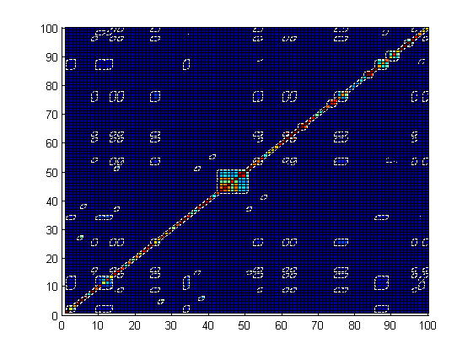
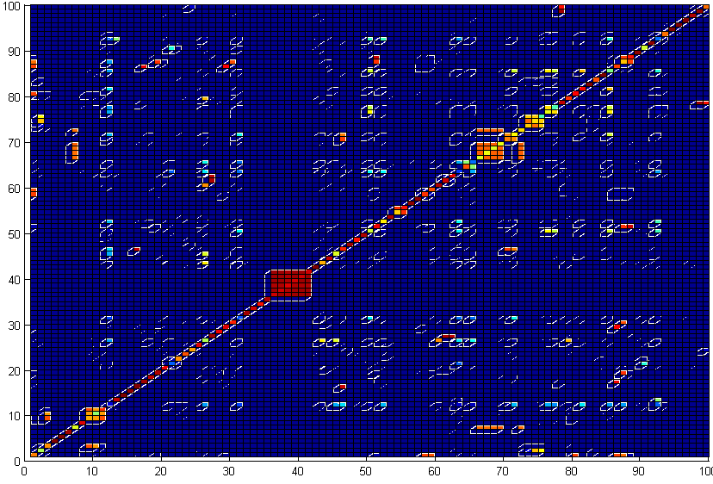
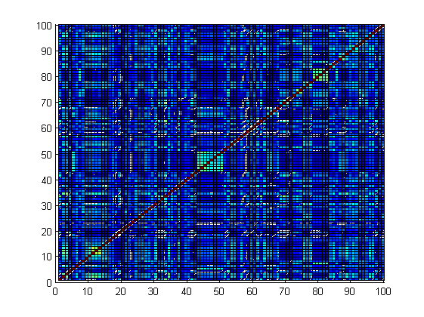
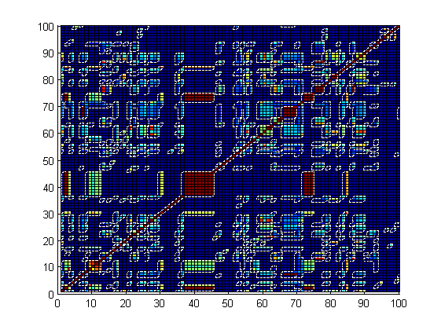
Protein similarity
Protein Sequence Similarity
Protein PPI Network Similarity
Protein GO Similarity
Protein Pathway Similarity
Notes:
根据计算得到的蛋白质各层次上的相似度发现，例如在蛋白质序列相似度和蛋白质结构域相似度上相似度有较强的模块性，即一些部分蛋白质间存在相似度，而与其他位置的蛋白质序列相似度为0，结构域上这种相似度一些值很高，而许多值很小或是为0，因为一个蛋白质本身没有很多的结构域，所以与其他蛋白质的结构域相似度大多都是0. 这样可能会导致在后续构建网络时一些蛋白质间距离非常近，而许多点距离很远。可能因为在计算方法上的不同，在基于GO和蛋白质通路中蛋白质间的相似度基本都存在值，只是一些值大一些，一些值小一些。因为相似度数据本身的差异，在后续构建网络的时候，也会使得不同蛋白质相似度网络产生一些不同。以上是原始数据部分，接下来是方法部分。

Slide 7
Outlines
Data source
Method of prediction
Results
Summary

Slide 8
Drug-Protein Network
Drug
Pharmacological space
Similarity score
d
Drug
G=(V,E,W)
Protein
Molecular space
Protein
Similarity score
p
G=(V,E,W)
(Zhao S, Li,S , 2010)
Notes:
定义一个图G=（V，E），这里蛋白质作为节点，节点间的边衡量了蛋白质与蛋白质间存在相似度，每条边的长短衡量了蛋白质与蛋白质间的相似度的强弱，即边的权值。从图上看，两个蛋白质间相似度越大，两个蛋白质间的权值越小，即这个边的权值大小与蛋白质间的相似度是相反的。我们利用蛋白质相似度矩阵中比最大数稍大一点的数减去矩阵中所有数的办法得到在网络上具有相似度的蛋白质间的距离的有权网络。
在这里我们建立两层网络，一层是药物相似度的网络，另一层是蛋白质相似度的网络。根据drugCIPHER中的假设结构相似的药物往往会作用到功能相近的靶标上，而这种相近性就可以通过网络拓扑结构来衡量。一个药物如果会作用到一个靶标蛋白，那么在蛋白质相似度网络上与这个蛋白质距离比较近的蛋白质，即相似度高的蛋白质有可能也是这个药物的靶标蛋白。从另一个角度看，因为药物和药物间存在结构相似度，那么与这个药物相似性高的药物的靶标蛋白也可能与这个药物相互作用。为了综合考虑这两种关系，这时就会需要计算一个衡量药物与蛋白质关系的度量，在这里定义为药物与蛋白质的网络亲进度。

Slide 9

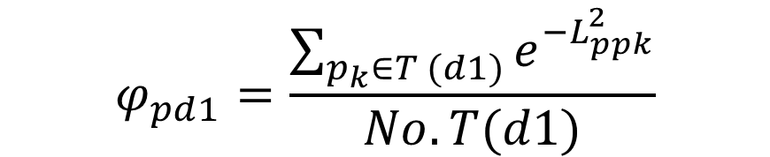

Drug-Protein Closeness
Associated pharmacological space with molecular space by defining the closeness between a protein and a drug on the basis of the Protein similarity network.
$$Drug similarity network$$
d
Drug-Protein Closeness:
d1
$$φ_{pd1}=\frac{\sum_{p_{k}∈T (d1)}{e^{−L_{ppk}^{2}}}}{No.T(d1)}$$
d1
d2
d3
d4
p1
p2
p4
drug
p3
p
protein
p
$$Protein similarity network$$
Notes:
根据DrugCIPHER中通过定义药物和蛋白质网络亲进度的方法将药理学空间和蛋白质分子空间联系起来。这里的每一个黑点代表一个药物，一个三角代表一个蛋白质。取一些药物作为种子药物，药物d1和蛋白质p之间的网络亲进度定义为蛋白质p和d1的所有靶标在网络上的亲近度的均值。这里取均值是为了通过药物和蛋白质间的网络亲近度可以反映与测试蛋白质更相似的蛋白质，避免了某些药物的靶标很多使得药物与蛋白质网络亲进度的数值非常大。
在这一步我们也尝试了直接用蛋白质的相似度来衡量蛋白质间的亲进度，与将相似度作为边权值求网络上最短路径转化为蛋白质间网络亲进度的方法相比效果不是很显著，最后采用上述方法定义药物与蛋白质间的网络亲进度。

Slide 10
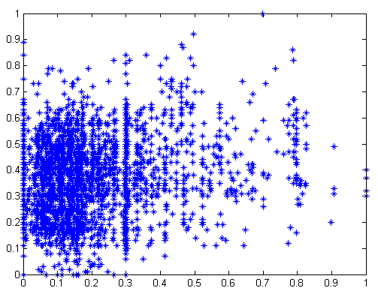
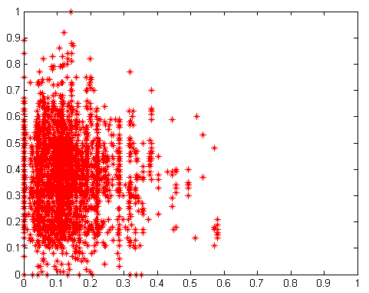
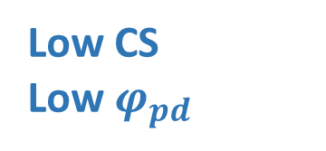
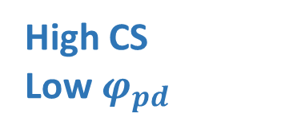
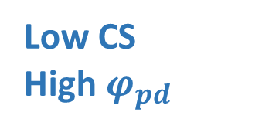
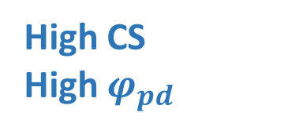
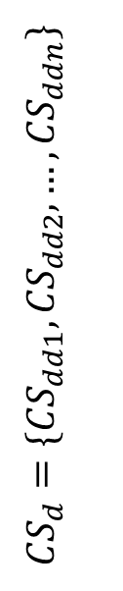

Drug-Protein relationship
CSd
CSd
$${CS}_{d}=\{{CS}_{dd1},{CS}_{dd2},…,{CS}_{ddn}\}$$
X
High CS
Low $φ_{pd}$
High CS
High $φ_{pd}$
X
X
X
X
X
X
X
X
X
X
X
X
X
X
X
X
X
X
X
X
X
X
Low CS
Low $φ_{pd}$
X
X
X
X
X
X
Low CS
High$φ_{pd}$
X
X
X
X
X
X
X
X
X
X
X
X
X
X
X
X
X
Φp
X
$$\left.Φp=\{φ_{pd1},φ_{pd2},…φ_{pdn}\right\}$$
Φp
Notes:
接下来，为了分析药物与蛋白质是否存在相互作用，我们将药理学空间中一个药物和其他种子药物的结构相似度向量作为纵坐标，一个蛋白质和种子药物集合中药物在网络上的亲进度作为横坐标绘制散点图来反映药物d和蛋白质p之间存在的关系，如图中所示。一个药物的相似度向量，一个蛋白质p与种子药物间的网络亲进度向量，两个向量分别是两个3133维度的向量，即图中会产生3133个点。 蓝色的图表示已知药物和靶标相互作用，红色的图表示药物与靶标不相互作用，从图上可以看出，两幅图的主要差别在于右上角区域中的点数量不同，我们尝试将坐标系划分为四个区域，即将两个向量设定不同划分各分成两部分，那么四个区域所表示的含义分别如右图所示。根据之前的假设可以得出药物相似度较高和药物与蛋白质网络亲进度也高的点越多说明药物与靶标间越有可能存在相互作用。

Slide 11
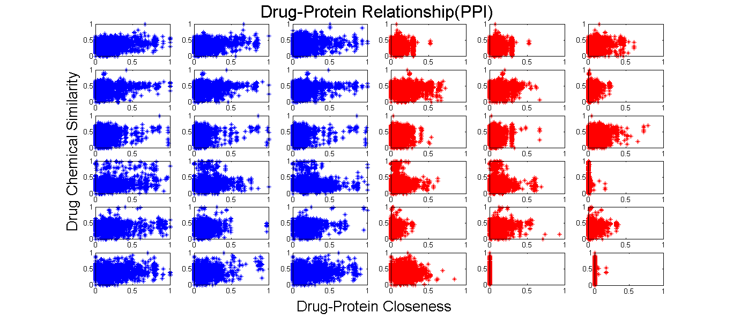
Drug-Protein relationship
Tiotixene
Itraconazole
Bromazepam
Decitabine
Diminazene
Ara-Furan-G
Protein-Protein Interaction Network similarity
Notes:
通过利用上图的方法我们选取了几种药物的结构相似度较高同时（他们具有较多的已知靶标）以及他们已知的作用靶标和随机取一些未知是否存在相互作用的蛋白质，并绘制出在一个蛋白质相似度层次上的药物与蛋白质关系图。从图中可以看出，已知相互作用的药物与靶标图中的点分布有许多靠近右上部分，而存在相互作用关系未知的药物与蛋白质关系图中的点基本都比较靠近坐标轴。根据上一页slide定义的划分方法，图中越靠近右上侧的点说明药物d与药物d1有很强的结构相似性，同时药物d1的靶标和蛋白质p间也有很强的相关性。点数这样的分布表明如果药物d与蛋白质p存在相互作用，则与药物d相似度大的药物与蛋白质p的网络亲进度可能就会大一些。

Slide 12
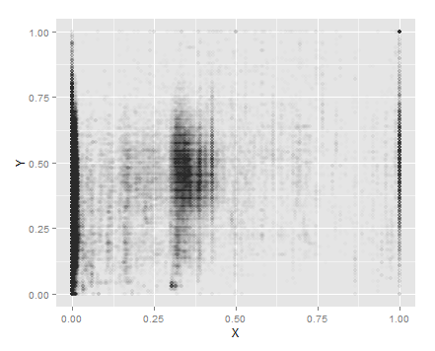
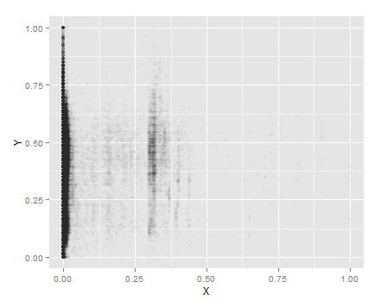
Partition
Drug Chemical Similarity
Drug Chemical Similarity
Drug Protein Closeness
Drug Protein Closeness
Drug target interaction（Known）
Drug target interaction（Unknown）
Notes:
通过以上的几组图分析，在药物和蛋白质关系图中越靠近右上侧的点越多有可能说明这个测试药物和测试蛋白质之间是存在相互作用的。那么接下来的问题是划分的区域阈值如何来选取，因为药物与蛋白质的网络亲进度在各个层次上有着明显的不同，在一些蛋白质网络上整体会小一些，所以这个阈值也应该根据各个蛋白质相似度层次来分别定义。我采用的是穷举阈值的方式，就是将纵坐标和横坐标等分成50分，每次给定两个阈值，将所有已知药物与靶标相互作用的关系和未知相互作用的关系建立两个集合，然后计算每个集合中右上角区域中的点数，求出两个集合中右上角点数的比值。在给定一对阈值的情况下，如果这个比值比较大说明可能两类图之间在右上角区域中存在较大的差异。

Slide 13
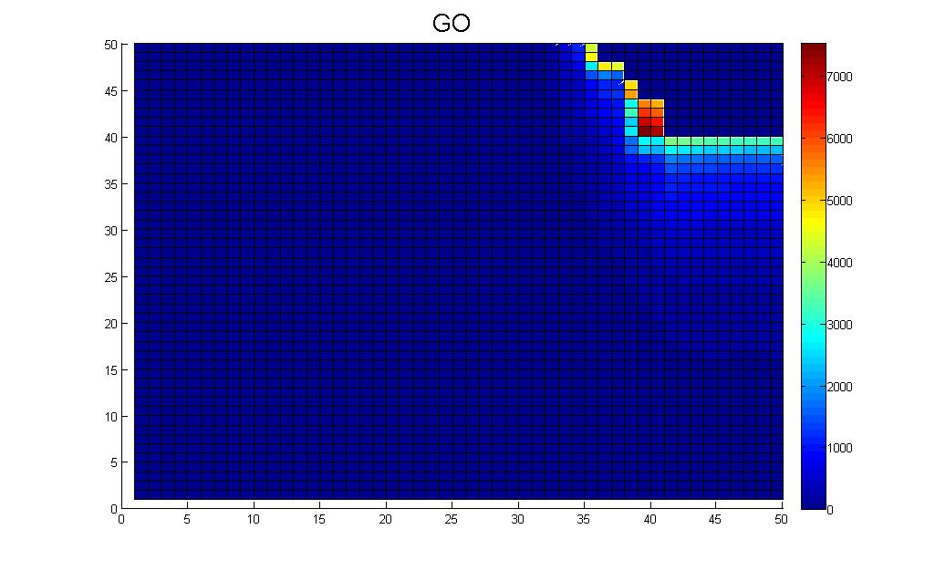
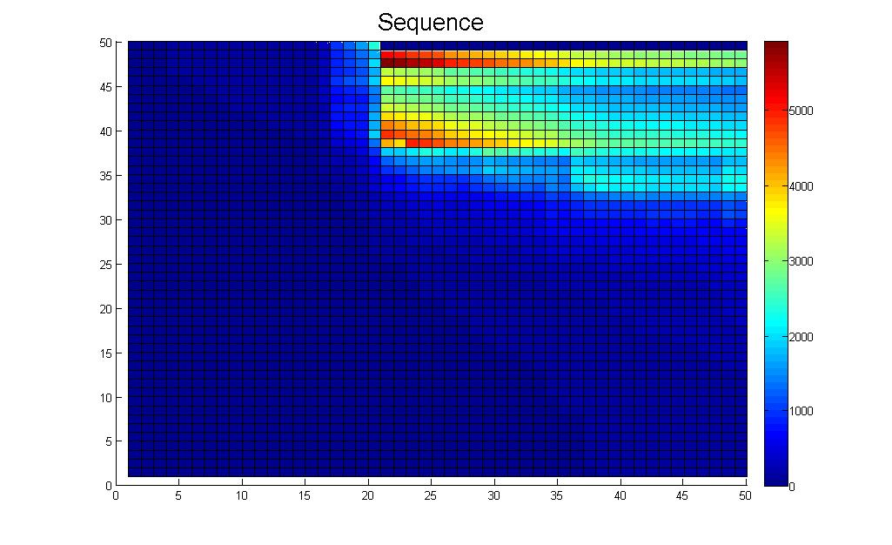
Partition
PPI Network partition
Protein Sequence partition
Notes:
在将坐标轴等分为50份的情况下，我们得到2500个比值，将比值绘制出热图可以比较直观的看出哪些阈值的位置可以很好地区分开两个图。这里从这些有明显差异的组里面各取五组，来在实际的药物和蛋白质关系图中，从直观上看是否有一定的划分效果。

Slide 14
Bayes Factor
Bayes factor：
multinomial distribution
CS
CS
CS
P₂⁽¹⁾
?
P₂⁽⁰⁾
P₃⁽⁰⁾
P₃⁽¹⁾
?
X
X
n2
n3
X
X
X
X
X
X
X
X
X
X
X
X
X
X
X
X
X
X
X
X
X
X
X
X
X
X
X
X
X
P₁⁽¹⁾
X
X
X
X
P₄⁽¹⁾
n1
X
P₁⁽⁰⁾
P₄⁽⁰⁾
X
X
n4
X
X
X
X
X
X
X
X
X
X
X
X
X
X
Φp
Φp
Φp
Drug target interaction（Known）
Drug target interaction（Unknown）
Notes:
给定药物相似度的阈值和药物与蛋白质网络亲进度的阈值后，可以将一个药物与蛋白质关系图划分为4部分，为了能够定量描述药物与蛋白质间是否存在相互作用关系，我们引入贝叶斯因子，利用贝叶斯因子值的高低来衡量药物与蛋白质间是否存在相互作用关系。在获得后验概率分布后，直接计算原假设H0和备择假设H1的后验概率。那么贝叶斯因子衡量了我们更可能接受原假设H0和备择假设H1，如果H1的后验概率和H0的后验概率的比值越大，说明我们更相信H1假设。为了能够全局考虑一个药物与靶标关系图中点的分布，要考虑在划分后四个区域分别出现的点的概率。即当给定划分后，图中分为四个区域，根据已知的药物和靶标相互作用关系和未知的药物和靶标相互作用关系，按顺时针方向落在四个区域中点的概率分别为p1,p2,p3,p4, 对于已知相互作用的图和未知相互作用的图我们可以得到两个不同的概率向量，那么当给定一个药物与蛋白质的关系图时，各区域中的点数也就确定了，n=n1 n2 n3 n4。它表示在n个点落入坐标图中时，四个区域中分别的点数。据此可以算出这样的一个药物和蛋白质关系更有可能来自于相互作用的模型或是未知相互作用的模型。这样的问题会服从一个多项分布,就类似于向盒子里扔球的问题, 看有一定数量的球落在四个盒子中的概率。在这个问题中，当给定一组阈值后，我们可以得到模型一中各区域落入点的概率和模型0中各区域落入点的概率。当给定一个测试的药物相似度向量和药物与测试蛋白质网络亲进度向量后，我们可以得到在同一阈值下四个区域中的各自的点数，那么我们计算这样一组数据出现在模型一M1中的概率和出现在模型二M2中的概率，并且可以化简成这样的形式。因为贝叶斯因子在这里的取值可能很大，所以我们采用对贝叶斯因子取对数的方式得到我们评价药物和蛋白质关系的分数，同时这个公式也得到了化简。For given a pair of a similarity vector for drug d and a drug to protein closeness vector for protein p, the Bayes factor denotes the strength of evidence that the data D supports the model M1 or model M0:
If the lg(K) is larger, it means that the data more strongly supports M1 under consideration than M0.

Slide 15
Outlines
Data source
Method of prediction
Results
Summary

Slide 16
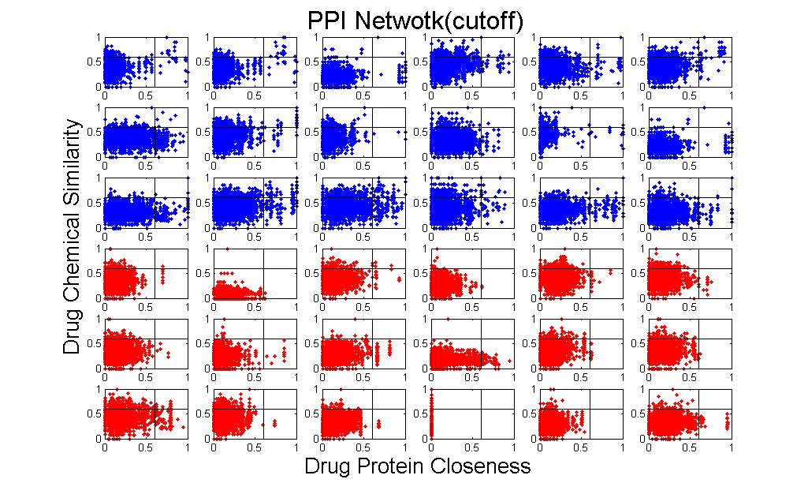
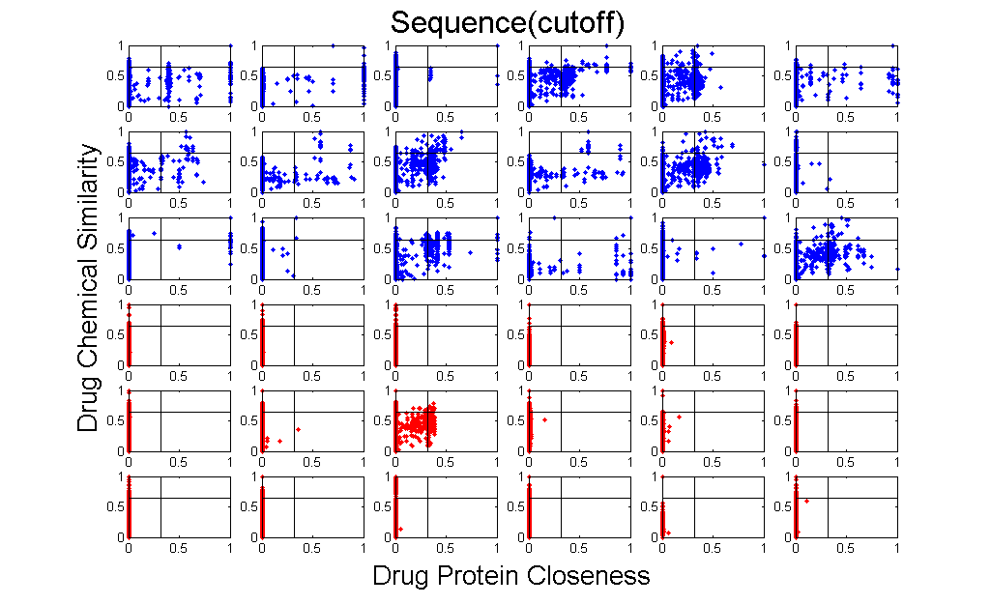
Partition
Notes:
通过两张图看出，根据不同的相似度选择不同的划分阈值，可以比较有效的区分出已知相互作用的药物与靶标关系和未知相互作用的药物与蛋白质关系。划分选取的好坏对后面对于相互作用的预测也会有一定的影响。这里的划分结果就是来自于之前采用将多张图叠加并穷举划分阈值求相互作用关系图和不相互作用关系图的比值大的位置。

Slide 17
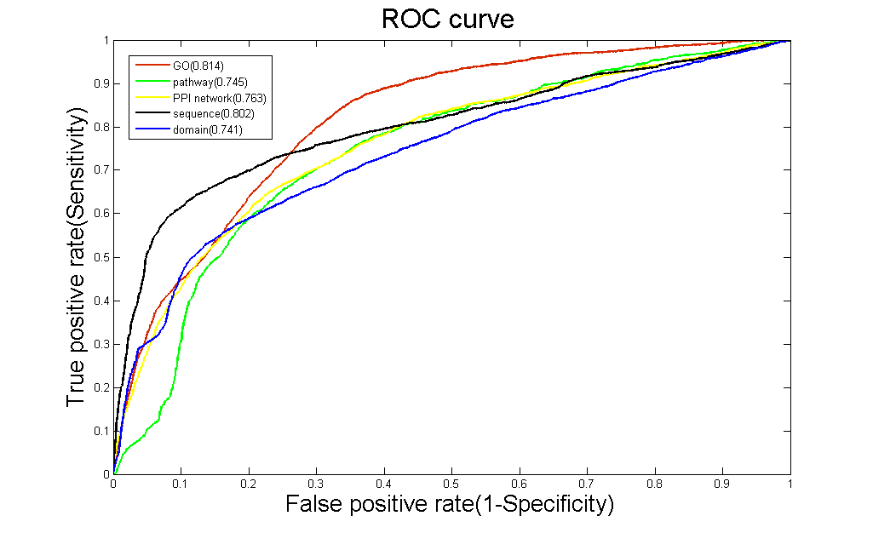
5-Fold Cross-validation
AUC
Notes:
我们采用五倍交叉验证的方法对我们的方法进行验证，得到基于五个蛋白质层次相似度的预测性能，发现GO和sequence有比较好的预测效果，PPI network其次。

Slide 18
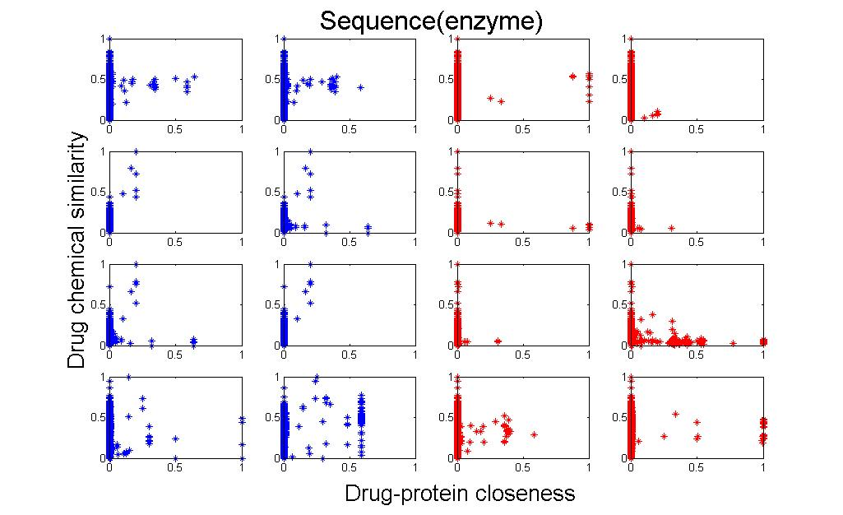
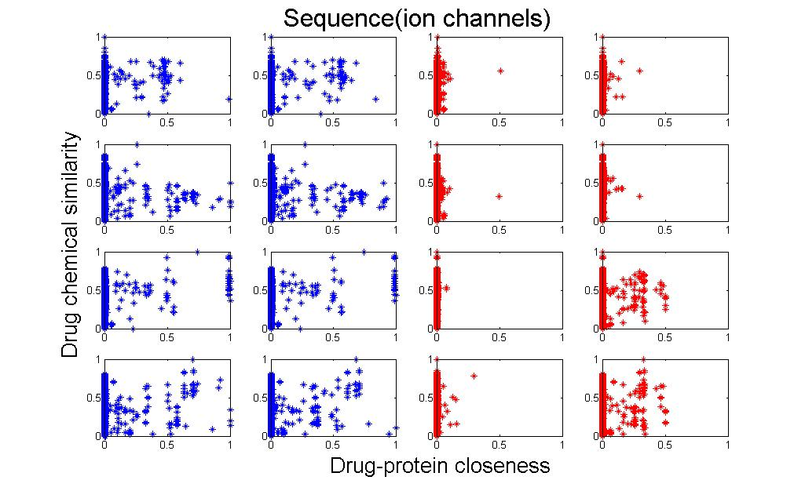
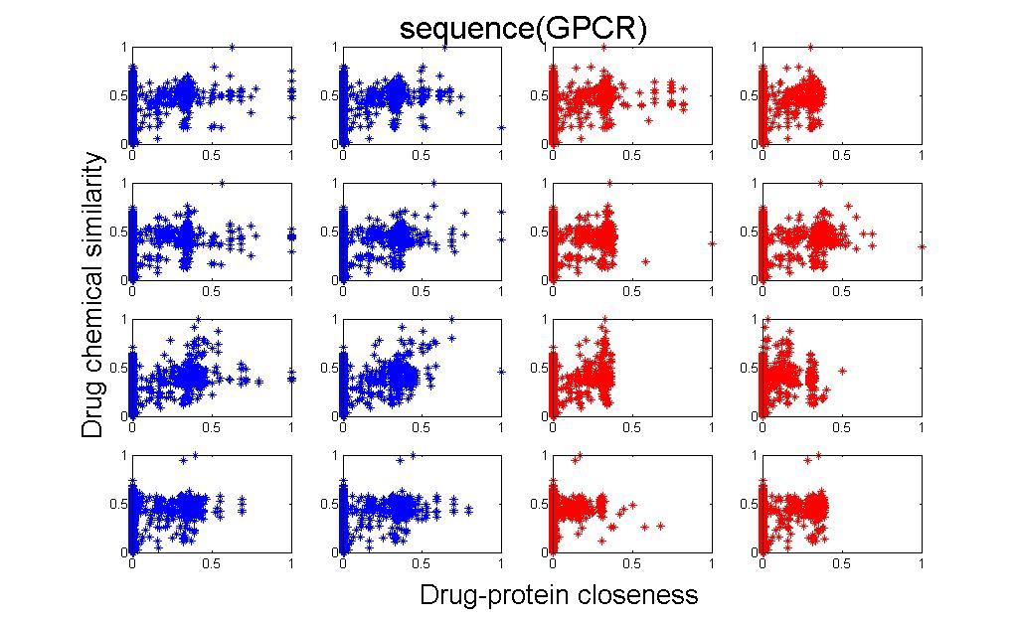
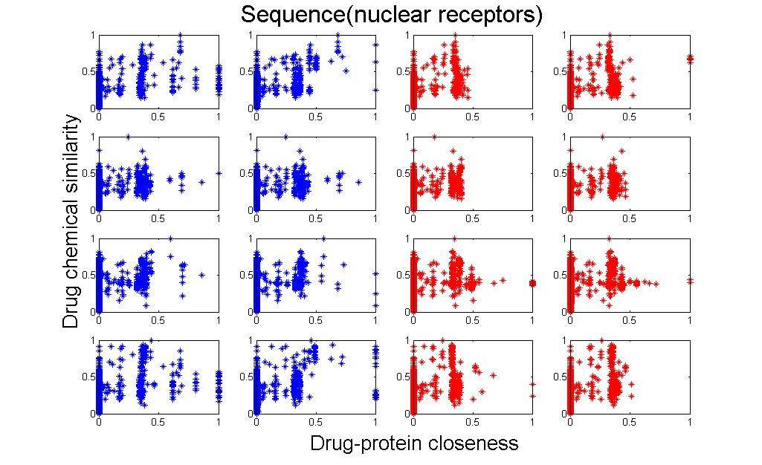
Drug-Protein relationship(Protein family)
(Yamanishi,2010)
Notes:
进一步，我们根据yamanishi文章中对蛋白质按家族分类，将我们的数据集中的蛋白质分为四类，分别是酶，离子通道，G蛋白偶联受体和核受体，从图上看，在蛋白质sequence相似度层次上，四类蛋白家族中药物与靶标相互作用的关系图和未知相互作用的图有一定的区别，但是因为在核受体家族中蛋白质的数量偏少，能够选择与一个药物未知相互作用的样本数少，即使选择出来的一些蛋白质，在同一个家族中也会与其他蛋白质间存在较高相似度，比较难以分出相互作用和不相互作用的关系。
接下来想尝试寻找一些按其他标准分类的蛋白质类，例如药物结构不相似但是蛋白质间相似性很高的蛋白质，看是否用这种划分的方式也能起到很好的预测效果，并且希望能够将这种关系图划分的方法应用于特定类的药物，寻找这些药物的作用靶标存在的共同点。接下来想尝试寻找一些按其他标准分类的蛋白质类，例如药物结构不相似但是蛋白质间相似性很高的蛋白质，看是否用这种划分的方式也能起到很好的预测效果，并且希望能够将这种关系图划分的方法应用于特定类的药物，寻找这些药物的作用靶标存在的共同点。

Slide 19
Outlines
Data source
Method of prediction
Validation and comparison
Results
Summary

Slide 20
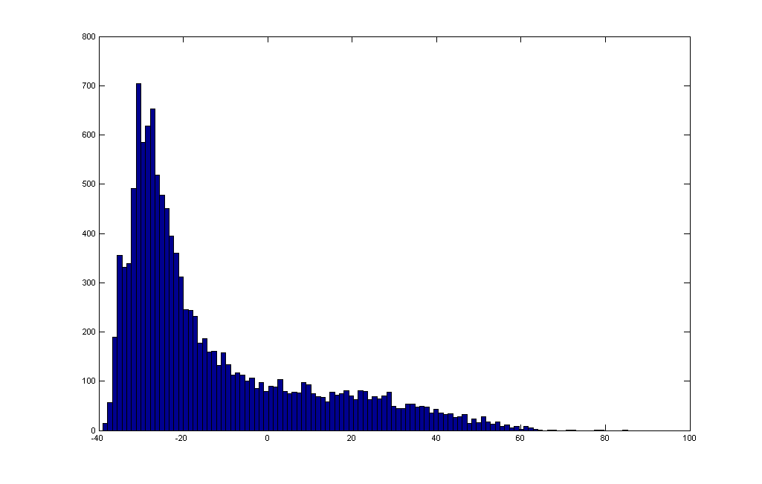
The P-value of Bayes factor
Null distribution：
Frequency
Bayes Factor
P-value
Notes:
因为在使用bayes factor衡量数据属于哪个模型的时候没有p-value的计算，那么我们这里为了衡量一个药物-蛋白质关系可能成为潜在的药物靶标相互作用的显著性，将bayes factor转化为p-valu通过估计一个不相互作用的蛋白质与药物关系的bayes factor会所有不相互作用样本的分布中排在哪个位置的方法得到p-value。

Slide 21
Rank Drug-Protein relationship
Drug CID | Protein Uniprot ID | Bayes Factor | P-value
1667 | NQO1_HUMAN | 44.9124 | 6.4E-5
1396 | PGH2_HUMAN | 41.1594 | 5.8E-4
7419 | OAT_HUMAN | 40.2720 | 6.3E-4
764 | PNPH_HUMAN | 39.3489 | 7.6E-4
… | … | … | …
56959 | SCN5A_HUMAN | 0.0084 | 0.0028
56959 | SCN9A_HUMAN | 0.0061 | 0.0064
446241 | CAH2_HUMAN | 0.0059 | 0.0098
6883 | CADM2_HUMAN | -0.0012 | 0.01
4189 | SPTN2_HUMAN | -0.0012 | 0.012
… | … | … | …
Drug-target interaction
Cutoff (P-value)
Drug-target interaction

Slide 22
Procedure
Drug similarity
Protein similarity
Drug-Protein Closeness
Partition
Bayes Factor
Finished Tasks
Further Tasks
Potential drug-target interactions
Screening drugs
Integration of multi-information
P-value
Application
Notes:
这个是我在这段时间所做的内容及下一步要进行的内容的汇总，这里我们基于结构相似的药物往往会作用在功能相似或结构相近的靶标这一假设上面，提出了给定一组药物相似度向量和药物与蛋白质间亲进度向量，对两组向量进行划分找到high 化学结构相似性和high药物与蛋白质网络亲进度的药物与蛋白质，计算他们的bayes factor，根据这个bayes factor并给出它在null distribution下的p-vlaue，，将不同蛋白质层次上的这个pvalue组合，对所有药物和蛋白质关系的p-value进行排序找到并根据p-value确定一个区分interaction和不interaction的阈值，接下来将多层次信息整合解决单个数据集的覆盖面不够全面的问题。最后希望将这种划分的方法对药物筛选有一定的作用，找到潜在的药物与靶标相互作用。

Slide 23
Thank you for your listening!
WANG Xin

